Slide 1
BUILT & LIVE — FINAL
AX 플랫폼
제안에서 구축 완료, 그리고 실운영까지
모듈 단위 설계 M0~M7 — 오픈소스로 지은 '근거 있는 판단의 공장'
서버1 실운영 · odooaierp.com 공개 · Claude Opus 서술 · 테스트 155 그린 · WAPE 7.0%
2026. 9 · 에이에스씨(ASC)
1

Slide 2
OVERVIEW
방법론을 소프트웨어로 굳혔다 — 제안이 구축이 되다
질문에서 출발해 — 엑셀·수작업 장표·Odoo 원장을 표준 데이터셋으로 모으고, 여러 알고리즘으로 마이닝하며, 지식그래프에 의미로 연결해, LLM이 근거와 함께 추론하고, 에이전트가 제안하되 사람이 승인한다.
엑셀·장부·Odoo
▶
표준 데이터셋
▶
분석·예측
▶
지식그래프
▶
판단 카드
▶
사람의 승인
M1
M2
M3·M4
M5
M6·M7
결정
이 방법론을 여덟 모듈(M0~M7)로 굳혔고 — 지금은 제안이 아니라 결과입니다:
✓ 서버1 24시간 실운영 — odooaierp.com 공개
✓ 전 파이프라인 데모 완주 — WAPE 7.0%·이상탐지 13일 선행
✓ 판단 카드·근거 인용 — 규칙 승격·SOP 개정
✓ 프로젝트·KPI 달성도 — 경영목표 3/4 달성
2

Slide 3
BENCHMARK
다섯 거인에게 배운 것 — 가져올 것과 AX가 지킨 원칙
제품 | 가져온 것 | AX가 실제 지킨 것
Palantir | 온톨로지 객체 + 운영 액션 결합 | 지식그래프 4M + 원장까지 근거 사다리
삼성SDS | 분석 라이프사이클 통합(UX) | 중소 제조 경량·2서버 협업(서버1+GPU)
Power BI | KPI 카드·자연어 질문 | 수치 생성 금지·인용 강제로 환각 차단
Odoo | 통합 ERP·승인 워크플로 | 승인함 카드 — 수치·구간·근거·대안 한 장
마키나락스 | 제조 버티컬 MLOps | 모델 카드·확신도 승격 루프·재학습 자동
버릴 것: 폐쇄 생태계·고비용 종속. 지킨 원칙: 근거 강제 · 수치 생성 금지 · 결정은 사람 — 오픈소스로.
3

Slide 4
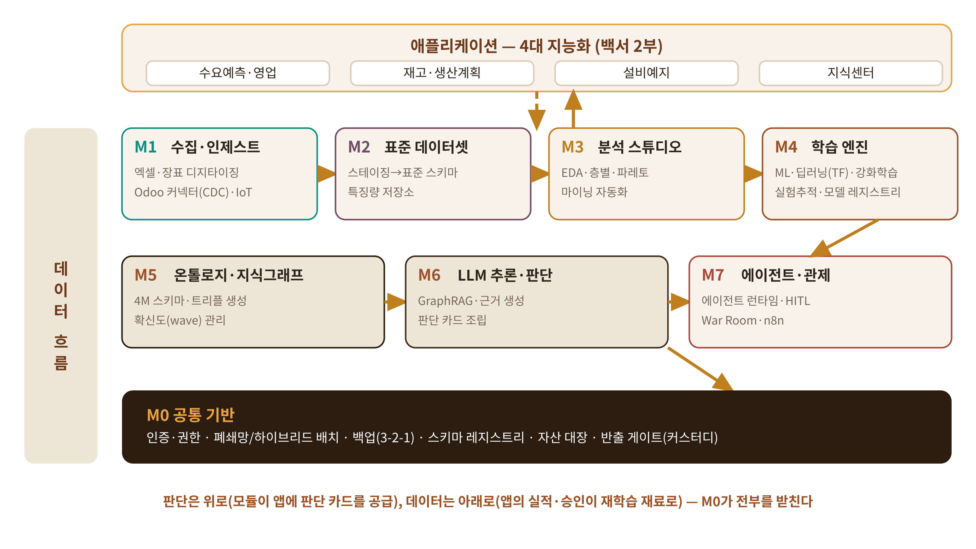
ARCHITECTURE
여덟 모듈의 지도 — 데이터는 흐르고, 판단은 올라간다
판단은 위로(모듈이 앱에 판단 카드 공급), 데이터는 아래로(앱의 실적·승인이 재학습 재료) — M0가 전부를 받친다
4

Slide 5
MODULES 1/3 · 구축 완료
기반과 입구 — M0 공통기반 · M1 수집 · M2 표준 데이터셋
모듈 | 이름 | 구현 내용 | 상태
M0 | 공통 기반 | SSO·권한·3-2-1 백업·복구 시험·커스터디 3장치(레지스트리·대장·반출게이트) | 완료
M1 | 수집·인제스트 | 엑셀 업로더·현장 장표·Odoo CDC·IoT — 개인정보 차단 목록 | 완료
M2 | 표준 데이터셋 | 스키마 6계열·매핑·품질 게이트·특징량 저장소(미매핑률 0.1%) | 완료
실측: 복제 소크 무결(all_ok) 지속 · 미매핑률 0.1% · 백업/복구 리허설 통과
커스터디 3장치 — '반출 게이트'가 사설망을 지킨다
• 레지스트리 — 어떤 스키마·모델이 있는지 대장으로 관리
• 자산 대장 — 데이터·산출물의 출처·이동을 기록(감사)
• 반출 게이트 — 사설망 밖으로 나가는 것을 통제(Claude 서술만 옵트인 반출)
5

Slide 6
MODULES 2/3 · 구축 완료
작업대와 서랍장 — M3 분석 스튜디오 · M4 학습 엔진
모듈 | 이름 | 구현 내용 | 실측
M3 | 분석 스튜디오 | EDA 팩(층별·파레토·관리도)·야간 마이닝→아침 브리핑·보드 | 완료
M4 | 학습 엔진 | 수요예측(GBM 분위수)·이상탐지·모델 카드·RL 파일럿 | 완료
WAPE 7.0%
13일 선행
수요예측 — 출발선 19.4% 대비 64% 개선
OVEN-2 고장 예지 — 재현율 100%
오경보 2.8%
Twin 검증
정상 설비 오경보율 — 낮게 유지
디지털 트윈 재생 검증 통과
6

Slide 7
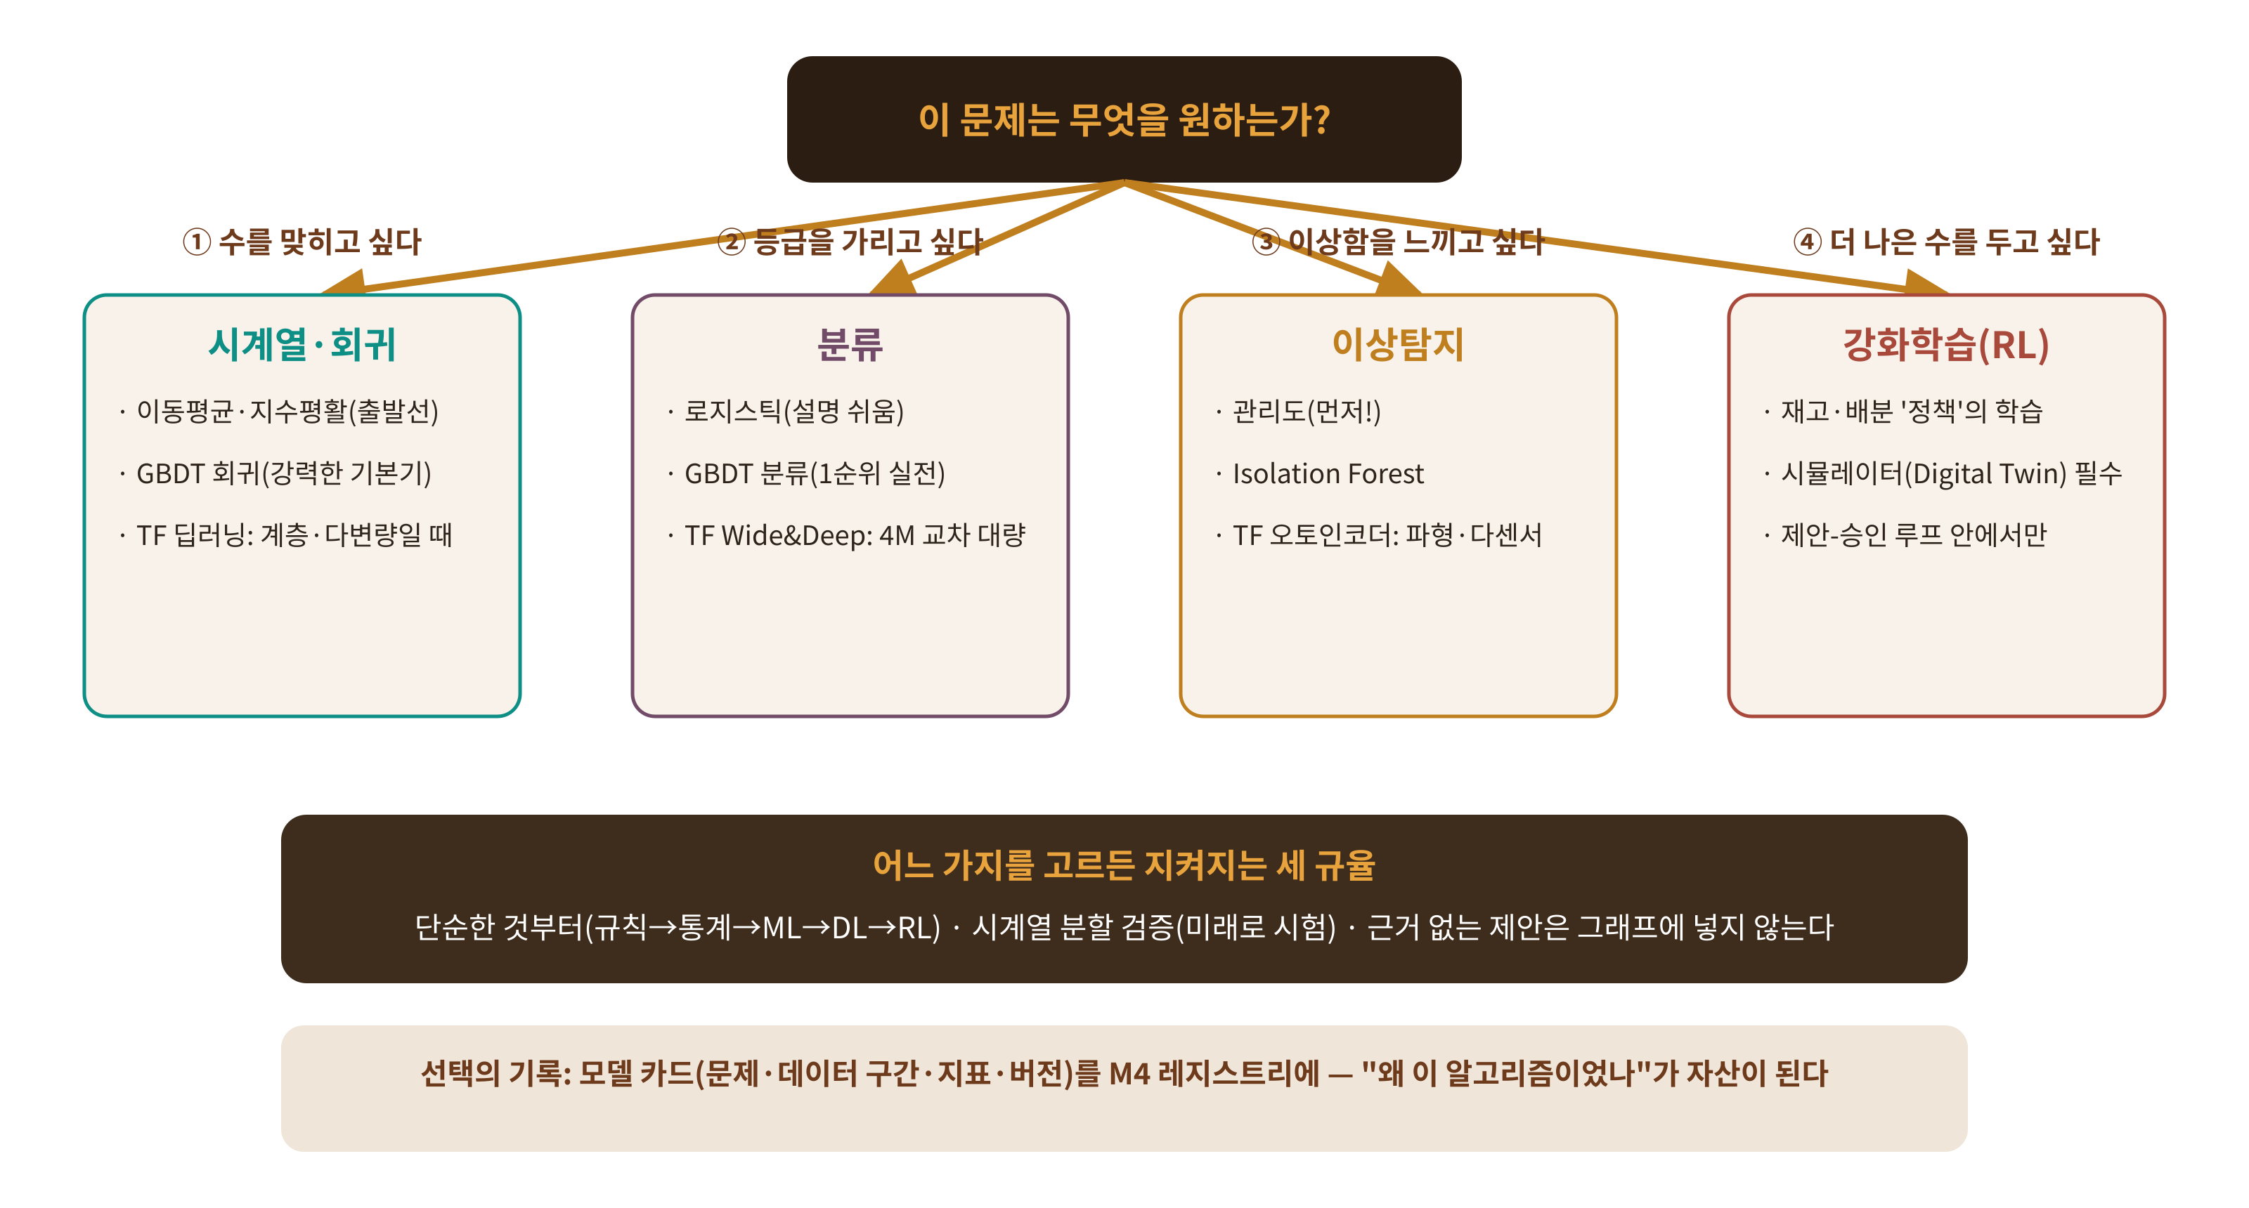
ALGORITHM MAP
알고리즘 선택 지도 — 문제의 질문이 서랍을 고른다
수요예측·이상탐지·최적화·인과추론 — 문제 유형마다 검증된 알고리즘을 배치, 모델 카드로 관리
7

Slide 8
MODULES 3/3 · 구축 완료
의미와 실행 — M5 지식그래프 · M6 LLM 판단 · M7 에이전트
모듈 | 이름 | 구현 내용 | 실측
M5 | 지식그래프 | 4M 스키마·FACT 적재·확신도 루프(70%·3회→승격)·근거 API | 규칙 2건 승격
M6 | LLM 판단 | GraphRAG·판단 카드 조립·인용 강제·반출 폴백(Claude/Ollama) | 회귀 30/30
M7 | 에이전트·관제 | 런타임·승인함·5종 에이전트·War Room·HITL | 카드 11건
실증된 근거 사다리 (데모에서 실제로 나온 규칙)
① 규칙 — 설비 OVEN-2 × 공급사 V2 조합에서 불량률이 유의하게 높다 (확신도 88%)
② 조합 — equipment_id=OVEN-2 × vendor=V2 (이 규칙이 가리키는 4M 조합)
③ 사실 — 불량 이벤트 1,470건 · 불량 12,992개 (집계 구간)
④ 원장 — 불량ID·제조오더 번호·일자·유형까지 (응답 7.6ms)
8

Slide 9
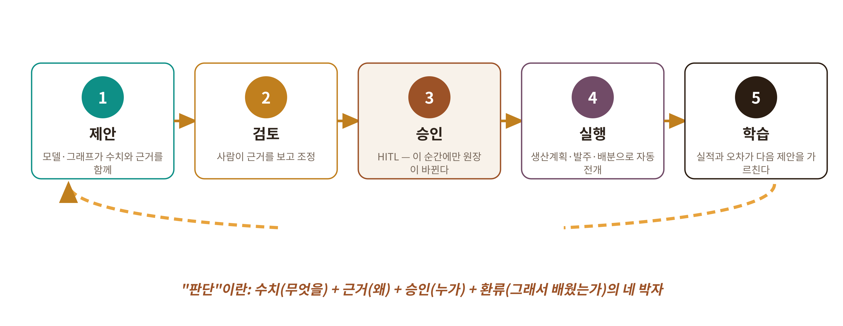
JUDGMENT CARD
플랫폼의 최종 산출 — 판단 카드와 다섯 박자
모든 모듈의 산출이 한 형식으로 수렴 — {제안·수치·구간·근거 경로·대안·승인자·상태}. M7만이 원장 파라미터를 쓴다
9

Slide 10
WHAT MAKES IT DIFFERENT
'예쁜 대시보드'가 아니라 '근거의 공장'
1
모든 문장에 근거
2
AI는 숫자를 못 만든다
3
결정은 언제나 사람
화면의 모든 수치·주장에 [근거:] 출처. 인용 없는 문장은 시스템이 차단.
LLM은 서술만 — 수치는 그래프·측정 엔진이 계산. 환각 원천 차단.
승인 순간에만 값이 바뀐다. 권한은 구조가 지키고 전 과정이 감사로 남는다.
10

Slide 11
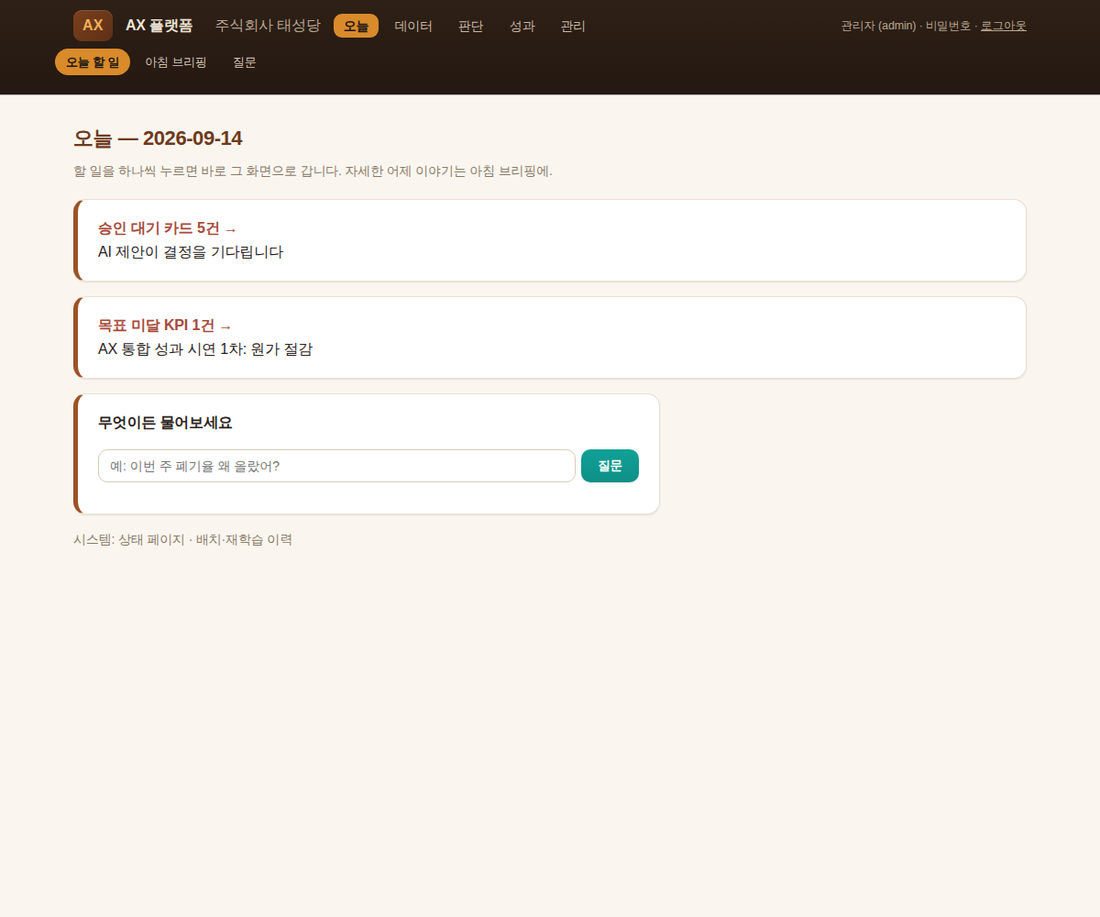
UI · 오늘
① 오늘 — 하루가 이 한 화면에서
역할별 홈
•
로그인하면 역할에 맞는 '오늘'
•
승인 대기·확인할 이름·미달 KPI를 할 일로
•
상시 질문창
11

Slide 12
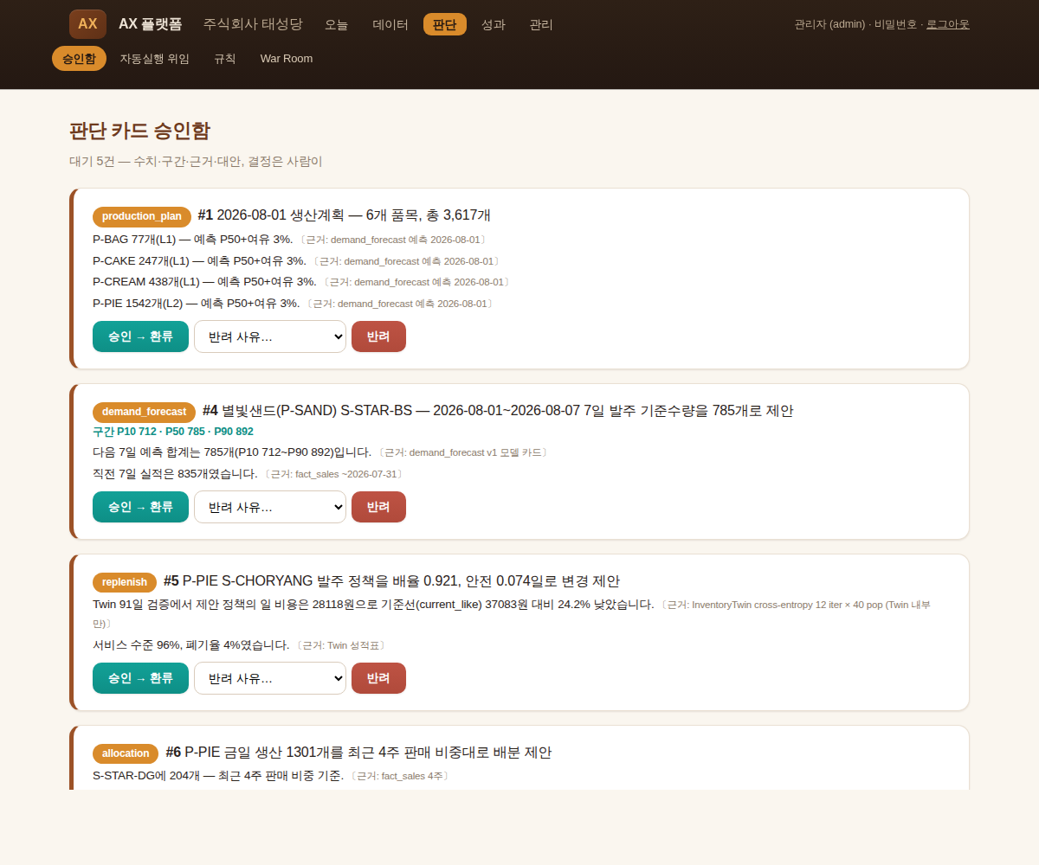
UI · 판단
② 승인함 — 오늘의 제안이 기다립니다
판단 카드 승인함
•
카드마다 수치+구간+근거+대안
•
'왜?'로 원장까지 역추적
•
승인→감사 로그 즉시 기록
12

Slide 13
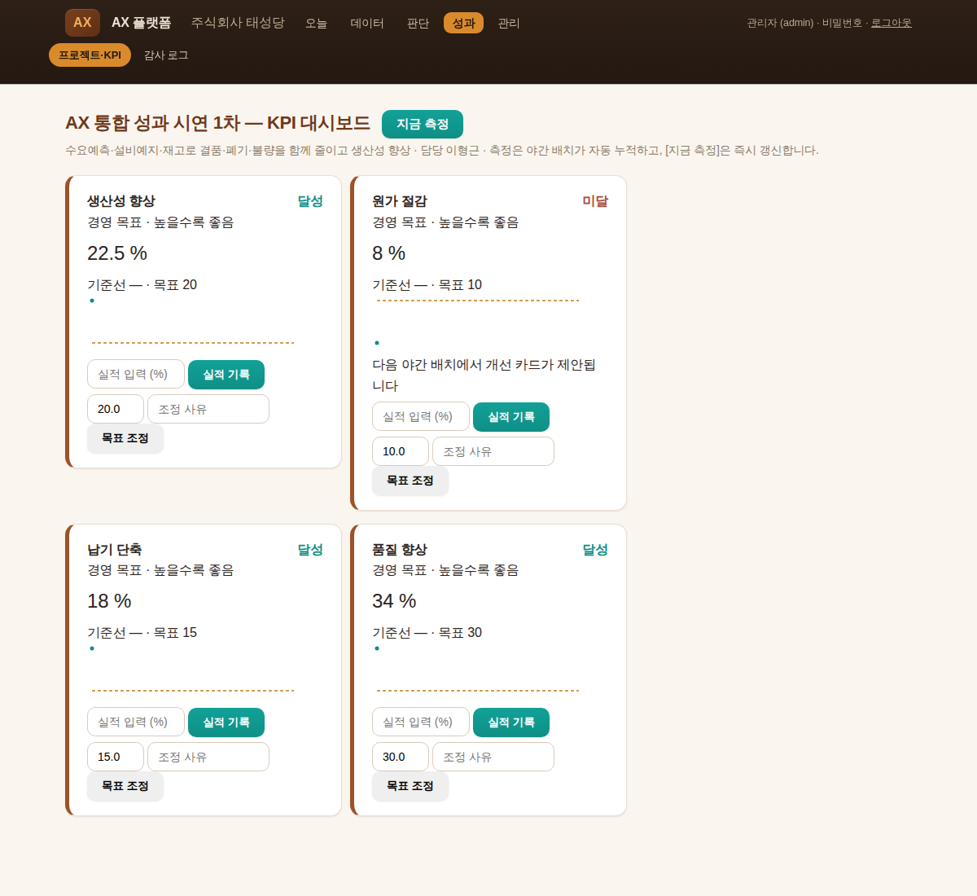
UI · 성과
③ 프로젝트·KPI — 달성도를 숫자로
KPI 달성도
•
경영목표 3/4 달성(생산성·납기·품질)
•
원가 미달 → 개선 카드 안내
•
무한 개선 루프
13

Slide 14
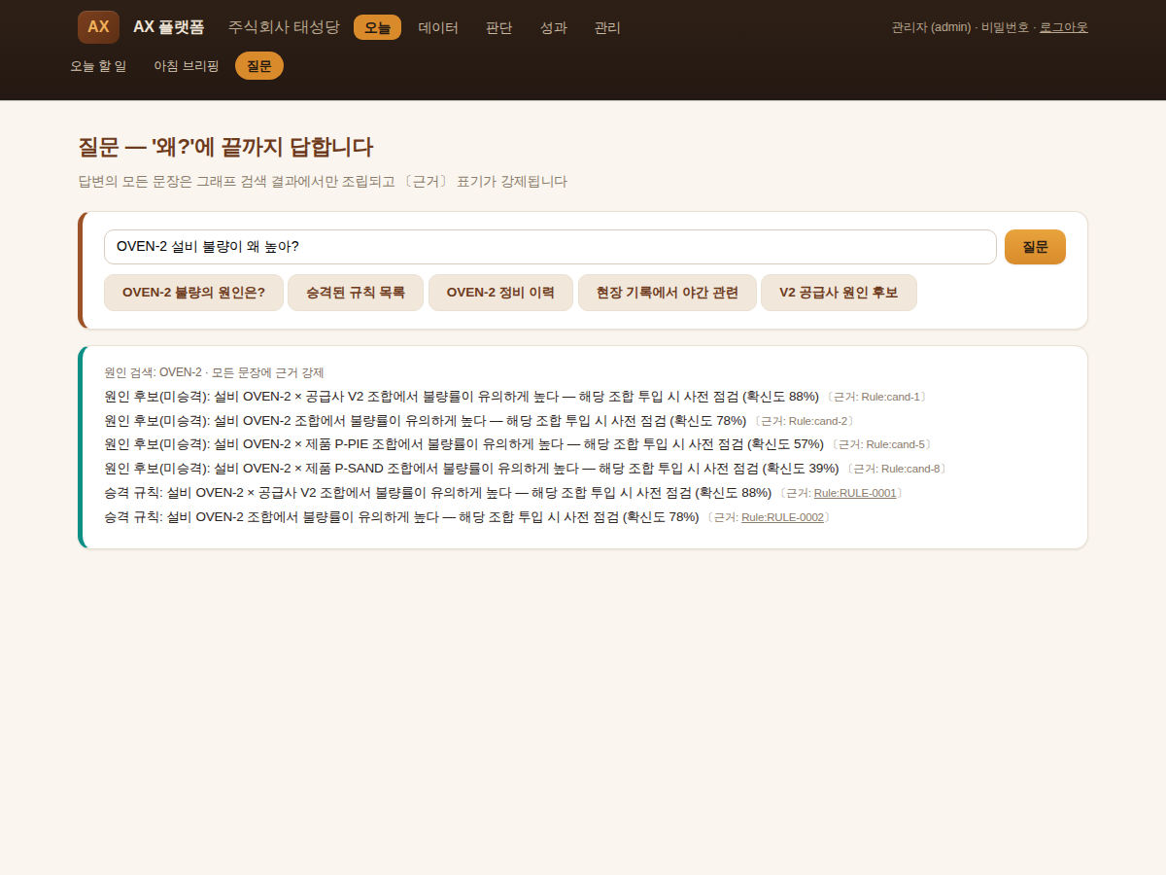
UI · 질문
④ 질문 — 근거를 인용해 답합니다
자연어 질문
•
'OVEN-2 왜 불량?' 자연어로
•
Claude Opus 서술·수치는 그래프
•
모든 답변에 [근거:] 인용
14

Slide 15
DEMO RESULT
전 파이프라인 실행 결과 — 합성 데모, 67초 완주
WAPE 7.0%
13일 선행
카드 11건
수요예측(출발선 19.4%)
OVEN-2 고장 예지
5종 에이전트 제안
규칙 2건
회귀 30/30
KPI 3/4 달성
확신도 승격→SOP 개정
판단 정합성 시험
경영목표 달성도
합성 샘플 위에서 완전히 동작 — 실데이터 연결 즉시 같은 계산이 실수치로 돕니다
15

Slide 16
BUILD JOURNEY
구축 여정 — 제안(P1) 이후 실제로 걸어온 길
단계 | 핵심 | 내용
P2 | 이중 DB·CI·웹앱 | PostgreSQL 이중 백엔드·승인함·GPU Ollama 백엔드
P3 | 실 Odoo 결선 | 실 인스턴스·CDC 검증·부하 시험·SLA
P4 | 공개 서비스화 | 체험 테넌트·업로드 UI·Cloudflare Tunnel
P5 | 보안·정합 | 세션·CSRF·야간 정합 배치·2차 범위 실증
P6 | 유료 준비 | 과금·자동 발급·저장 쿼터
P7 | 프로젝트·KPI | 측정 엔진·대시보드·개선 루프
P8 | 화면 재구성 | 4허브·역할별 홈·용어 정리
P9 | 디자인·데모 | 시각 폴리시·메인 랜딩·KPI 정의·데모 시딩
16

Slide 17
EXECUTION PLAN
작업실행 계획 — 세 단계, 32주 (현재 위치)
1단계 · 수직 완주 (12주) — 완료·실증
M0 지반 + 수요예측이 M1→M7을 얇게 관통 · 첫 판단 카드 승인·환류 완료
2단계 · 수평 확장 (12주) — 코어 구현 완료, 실데이터 대기
재고·생산 + 설비예지 앱, RL·이상탐지 가동 · 4대 중 3앱 카드 가동
3단계 · 지능 심화 (8주) — 설계·일부 선행
확신도 루프 심화·자동실행 승급·KPI 자동 계산(지식센터)
현재: 1단계 완주·실증 + 2단계 코어 구현 완료 → 실데이터 온보딩 시 파일럿 12주 진입
17

Slide 18
LIVE NOW
지금, 살아있는 시스템
●
서버1 24시간 가동
●
odooaierp.com 공개
●
Claude Opus 서술
업무 PC WSL2 — 로그인·화면·측정
Cloudflare Tunnel — 폰 접속 확인
인용 강제 유지·반출 옵트인
●
복제 소크 무결
●
테스트 155 그린
●
데모 시나리오 통과
CDC 정합 all_ok 지속
PG 155 · SQLite 150+5skip
M1→M7·KPI 달성·웹 워크스루
남은 것은 규모(데이터·고객)의 문제이지, 구축의 문제가 아닙니다
18

Slide 19
ROADMAP
다음 — 실데이터가 들어오면, 판단이 나갑니다
1 실데이터 온보딩
Odoo 읽기전용 접속 + 24개월 판매 엑셀 — 형식 그대로, 정리는 저희 몫
2 파일럿 12주
수요예측·발주 완주 — 결품과 폐기를 함께 줄입니다(숫자로 증명)
3 KPI 자동 계산
계산식을 지식센터에 등록 — 수기에서 Odoo 자동 측정으로
4 유료·자산 이관
과금 on · 겸용→전용 장비 · 모든 산출물은 고객 자산
19

Slide 20
CLOSING
방법론이 제품이 될 때
DMAIC는 M3와 게이트로, 3정5S는 M2의 품질 게이트로, 커스터디 헌장은 M0의 반출 게이트로, 판단 카드는 M6·M7의 스키마로 — 문서의 방법론이 구조로 굳었습니다.
"문서에 있으면 사람이 지켜야 하지만, 플랫폼이 되면 구조가 지킵니다."
구조가 지키는 회사는 — 담당자가 바뀌어도, 지원이 끝나도, 축적을 잃지 않습니다.
에이에스씨(ASC) · odooaierp.com
20

